Slide 1
Business Application Development Process
Course: Information Systems Engineering
Prepared by Dr. Abdo Darbooli

Slide 2
Course Topics
• Introduction to Information Systems (IS) Auditing
  Risk in Information Systems
  Internal Controls of Information Systems
• IS Auditing Procedure
• Business Application Development and the Roles of IS Auditors
  Business Application Development Process
  Risk of Business Application Development
  Role of IS Auditors in Business Application Development
• IS Maintenance and Controls
  IS Maintenance Practices
  Change Management
  IS Controls

Slide 3
Today’s Topics
• Introduction
• Why Develop new Application?
• Software Development Lifecycle SDLC
• Business Application Development Process
  Feasibility and Requirements (Phases 1 & 2)
  Design and Selection (Phase 3)
  Development and Configuration (Phase 4)

Slide 4
Acknowledgment
This course is in based on:
  “Information Systems Auditing, Controls and Assurance” by Prof. Garvin Percy Dias
    Hong Kong University of Science and Technology

Slide 5
Introduction
Previous lectures:
  Risk Management Process
  Internal Controls
This lecture:
  Assume that you have been hired by an organization to audit their activities
    How are you going to plan your audit?
    What's the procedure that you are going to follow?

Slide 6
Why Develop New Application?
New opportunity to new/existing business process
Problem found in business process
New opportunity to take advantage of technology
Problem with current technology
Notes:
لماذا نقوم بتطوير تطبيق أو نظام معلومات جديد؟
للاستفادة من فرص جديدة إما في طريقة العمل الحالية أو المقترحة كعملية جديدة
وجود مشكلة في طريقة العمل الحالية
للاستفادة من ميزات تكنولوجيا معينة بحيث تعطينا فرص جديدة
وجود مشكلة في التكنولوجيا الحالية المستخدمة

Slide 7
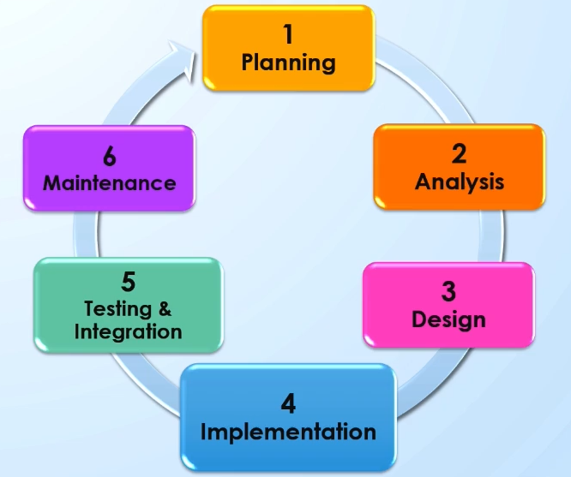
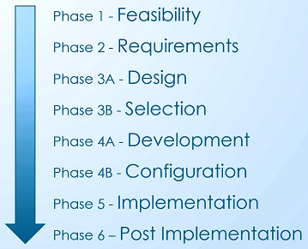
Software Development Life Cycle (SDLC)
Traditional Waterfall
Notes:
دورة حياة تطوير البرمجيات

Slide 8
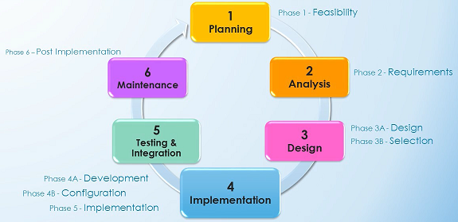
Software Development Life Cycle (SDLC)
We will focus on:
  How does IS Auditing play a role in system development process itself?
  What are the major requirements or major considerations of IT auditors of system development?
  How can controls be implemented into system development itself?
Which phase is the most important one?
  Requirements because it could lead to a failure if we did not do it well
Notes:
- بالنسبة لدورة حياة تطوير البرمجيات، سنقوم بالتركيز على:
الدور الذي يلعبه مدققو نظم المعلومات IS Auditors في عملية تطوير النظم
المتطلبات والاعتبارات الرئيسية لمدققي تقنية المعلومات IT Auditors في عملية تطوير النظام
كيفية تحقيق الضوابط Controls في عملية تطوير النظام نفسها
ما هو الطور الأكثر أهمية في دورة حياة تطوير البرمجيات؟
طور المتطلبات هو الأكثر أهمية لأن عدم إنجازه بشكل جيد قد يؤدي إلى فشل النظام.

Slide 9
What is Feasibility Study? – Phase -1
Operational feasibility
  Whether that system is being developed can operate within our organization
  Whether we have software or hardware to operate the system.
Technical feasibility
  Whether we have expertise to develop system, as well as maintain systems within ourselves.
Economic feasibility
  Whether the system gives us an economic benefit.
Notes:
الطور الأول – دراسة الجدوى: يوجد ثلاثة أنواع:
الجدوى التشغيلية Operational Feasibility، ويتم فيها دراسة:
إمكانية تشغيل النظام قيد التطوير أو المراد تطويره في المؤسسة التي طلبت هذا النظام
إمكانية العتاد والبرمجيات الموجودة تشغيل هذا النظام
الجدوى التقنية Technical Feasibility، ويتم فيها التحقق فيما إذا كان لدينا الخبرة الكافية لتطوير وصيانة النظام بأنفسنا بدون الحاجة إلى طرف آخر
الجدوى الاقتصادية Economic Feasibility، ويتم فيها التحقق فيما إذا كان النظام سيحقق منفعة اقتصادية لنا

Slide 10
What is the Definition of Requirements? Phase -2
In this phase, we give time to users/us to know what they would like to have in the new system.
Identify and specify business requirements during feasibility study
  Trying to understand/find out what is needed for the users because most important people for a system are whoever use the system.
How can we do that?
  Descriptions. User interactions, operation condition and information criteria
  Interviewing, questionnaire, social media, all of these are ways for communicating to users
Notes:
الطور الثاني – المتطلبات، حيث نعطي مستخدمي النظام المحتملين، كما نعطي أنفسنا، الوقت الكافي لمعرفة ماذا يريد هؤلاء المستخدمين أن يتم تحقيقه في النظام الجديد.
حيث أن المستخدمين هم الأشخاص الأكثر أهمية عند استخدامه، لذا يجب العمل بشكل جيد لفهم ومعرفة متطلباتهم وذلك من خلال عدة طرق، منها:
المقابلات، الاستبيانات، وسائل التواصل الاجتماعي، التواصل المباشر، وغيرها.

Slide 11
Design and Selection – Phase -3
There are different ways to have a system in our place
  Develop the system by ourselves (in house development)
  Ask someone else (outsource)
    Buy a package and use it exactly as it is
    There is a package but doesn’t fit → Ask them to modify a package so it will be fit to our system
    There is no package, Ask them to develop a new system for us
Notes:
الطور الثالث – التصميم والاختيار Design and Selection
يوجد طرق مختلفة نحصل من خلالها على نظام جديد ليعمل في الوسط الوظيفي الذي نعمل فيه، وهيك
تطوير النظام بأنفسنا من خلال الموظفين الذين يعملون في الشركة أو البيئة الوظيفية نفسها، وهو ما نطلق عليه: التطوير المحلي In House Development
الاستعانة بمصادر خارجية Outsourcing، وتأخذ إحدى الأشكال التالية:
شراء حزمة كاملة أو نظام كامل واستخدامه كما هو – مثال: شراء نظام محاسبة مثل برنامج البيان
طلب تعديل حزمة أو نظام كامل موجود كمنتج لكي يلائم متطلباتنا، لأنه بشكله الحالي لا يناسب بيئة العمل التي سيعمل فيها – مثال: تعديل برنامج البيان
طلب تطوير نظام جديد كلياً لعدم وجود حزمة أو نظام كامل يُلبي متطلباتنا.

Slide 12
What is the Difference Between Design and Selection?
Design
  In house development
  Advantage: gives us an opportunity to understand what a system development process means, so we can develop future systems
Selection
  Outsource the system development
  Disadvantage: We can’t do future maintenance (fixing bugs – adding new features) because we will not have the source code. The system out of our control
  Advantage: More reliable because they are experts, and it could be cheaper
Senior management makes the decision whether to design or outsource
Notes:
ما الفرق بين التصميم Design والاختيار Selection
التصميم
المقصود به هو التطوير المحلي In House Development للنظام المطلوب
من محاسنه: أنه يعطينا فرصة فهم عملية تطوير النظم وهو ما يمنحنا إمكانية تطوير أنظمة جديدة مستقبلاً
الاختيار
المقصود به هو الاستعانة بمصادر خارجية Outsourcing للحصول على النظام المطلوب
من مساوئه: لن نكون قادرين على إجراء أية صيانة مستقبلية بأنفسنا، سواء كانت هذه الصيانة تتضمن إضافة وظائف جديدة أو حل مشاكل وأخطاء تظهر فيه، وذلك لأننا لن نحصل على الكود المصدري للنظام Source Code، أي أن هذا النظام خارج عن سيطرتنا
من محاسنه: النظام الذي نحصل عليه بهذه الطريقة يكون أكثر موثوقية لأنه تم تطويره من قبل مجموعة من الخبراء، كما أنه يمكن أن يكون أرخص من حالة التطوير المحلي
يقع على عاتق الإدارة العليا Senior Management اتخاذ قرار الاختيار بين خياري التصميم أو الاختيار.

Slide 13
What is the Difference Between Design and Selection? (cont’d)
Design
  ERD diagrams, Object-Oriented diagrams, Data Flow Diagrams, etc.
Selection
  Suppose your are responsible for a new system and you have a trusted friend who has a company to develop systems, is it a good option to outsource with him??
  Request for Proposal (RFP) – There is no package
    Build new system
  Request for Quotation (RFQ) – There are some available packages
    Purchase similar system
Notes:
ما الفرق بين التصميم Design والاختيار Selection
في حالة التصميم (أو التطوير المحلي)، سنستخدم مخططات وتقنيات متعددة مثل: مخططات تدفق البيانات DFD، ومخططات علاقة الكينونات ERDـ وغيرها
في حالة الاختيار (أو الاستعانة بمصادر خارجية)، يجب إعداد مستندين هما:
RFP (Request for Proposal) مستند طلب مقترح، وذلك في حال الحاجة لبناء نظام جديد لعدو وجود حال جاهز ومكتمل يناسبنا
RFQ (Request for Quotation) مستند طلب عرض، وذلك في حال كان عناك عدة خيارات لشراء أو تعديل حل موجود

Slide 14
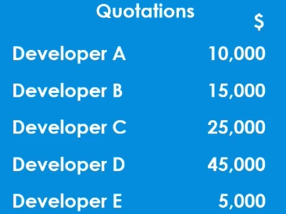
Selection – How to Select the Best?
Not lowest cost, but the most reliable system based on reviews from other older users, so we get feedback from them and make the decision.
Notes:
في حالة الاختيار (الاستعانة بمصادر خارجية): يجب أن نختار النظام أو الخيار الأكثر موثوقية، وذلك من خلال الحصول على المراجعات Reviews من قبل المستخدمين الأقدم وذلك نظراً لخبرتهم، وبالتالي لا يجب اختيار الحل أو الخيار الأقل كلفة.

Slide 15
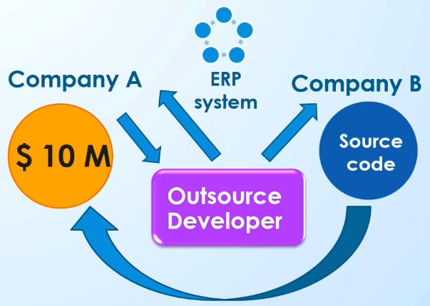
Selection – Outsource Developer Bankrupt
Software escrow agreement
  A special agreement with the outsource developer in which a third party trusted by both us and the outsource developer will preserve the source code to give it for us if the outsource developer is not able to continue to give us maintenance.
Notes:
في حالة الاختيار (الاستعانة بمصادر خارجية Outsourcing): ماذا لو تم توكيل شركة ما ببناء نظام جديد لنا وتم دفع المبلغ المطلوب لها وتركيب وتشغيل النظام في وسطنا الوظيفي، ثم قد أفلست هذه الشركة بعد فترة وتم إغلاقها؟ في هذه الحالة لن نستطيع الحصول على أية صيانة للنظام مستقبلاً نظراً لعدم امتلاكنا للكود المصدري للنظام. لتجنب هذا السيناريو، يجب اتباع اتفاقية تُدعى: Software Escrow Agreement أو اتفاقية ضمان البرمجيات، والتي تنص على اتفاق كل من الشركة التي طلبت النظام والشركة التي تعهدت بتطوير النظام المطلوب بوضع الكود المصدري لدى طرف ثالث موثوق من قبل الطرفين بحيث يمكن الرجوع إليه للحصول على الكود المصدري في حالة إفلاس أو إغلاق الشركة المتعهدة.

Slide 16
Selection – How to Choose the Company?
We don’t make the decision based on the cost only
  Reliability
  Escrow agreement
  Help doing installation of the new system
  User manuals
  Training
Notes:
في حالة الاختيار (الاستعانة بمصادر خارجية Outsourcing) وكان هناك عدة شركات كمصادر خارجية يُمكن أن تزودنا بالحل المطلوب، عندها لا يجب أن نختار الشركة التي تُعطي الحل الأقل كلفة، وإنما يجب المفاضلة فيما بينها بناءً على ما يلي:
الموثوقية Reliability
اتفاقية الضمان Escrow
المساعدة في تنصيب النظام الجديد
إعداد دليل الاستخدام
تدريب الموظفين

Slide 17
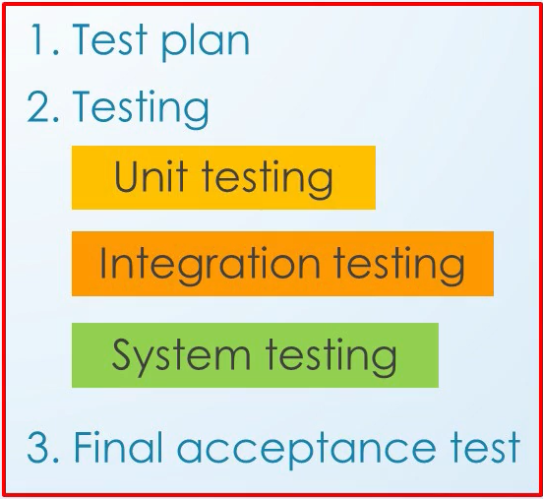
Development and Configuration – Phase -4
Development: It is about testing where we try to check whether there are any errors, any bugs within the system to solve before using it.
All testing done by IT people except acceptance testing done by users.
Notes:
الطور الرابع – التطوير Development والتكوين أو الإعداد والضبط Configuration
يرتبط التطوير development بخيار التصميم Design (التطوير المرحلي) في الطور السابق، بينما يرتبط التكوين Configuration بخيار الاستعانة بمصادر خارجية Outsourcing في الطور السابق
العمل الأساسي في التطوير هو الاختبار Testing للنظام الذي تم تطويره محلياً وذلك بهدف إيجاد واكتشاف الأخطاء والعيوب وحلها قبل استخدام النظام، تجري عملية الاختبار وفق المراحل التالية:
تخطيط الاختبار Test Planning
الاختبار Testing ويتم فيه:
اختبار الوحدات Unit Testing
اختبار التكامل Integration Testing
اختبار النظام System Testing
اختبار القبول النهائي Final Acceptance Testing
يقوم الأشخاص التقنيين الاختصاصيين بإنجاز كافة عمليات ومراحل الاختبار ماعدا اختبار القبول النهائي Final Acceptance Testing، حيث يقوم به المستخدمون النهائيون لاتخاذ قرار بقبوله أو رفضه.

Slide 18
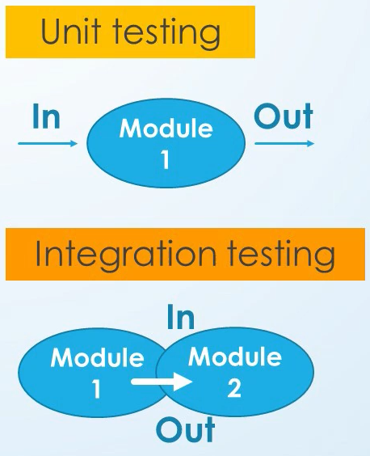
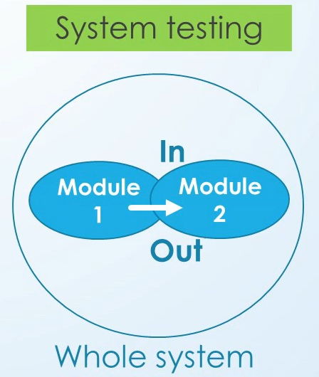
Development and Configuration – Phase -4
Development: What are unit testing, integration testing and system testing?
Notes:
اختبار الوحدات Unit Testing: يجري فيه اختبار مكونة أو وحدة برمجية واحدة فقط من خلال إعطائها دخل محدد Input ومراقبة الخرج Output
اختبار التكامل Integration Testing: يجري فيه اختبار مكونتين أو وحدتين بحيث تتفاعلان مع بعضهما من خلال إعطاء دخل لإحدى المكونات وتمرير خرجها كدخل للمكونة الثانية، أي اختبار الواجهات Interfaces بين المكونات
اختبار النظام System Testing: يجري فيه اختبار النظام ككل بكامل مكوناته ووحداته.

Slide 19
Development and Configuration – Phase -4
Development: Different system testing
  Recovery testing. E.g. system crash
  Security testing
  Volume testing
  Stress testing. E.g. maximum system traffic
  Performance testing. E.g. benchmark
Final acceptance testing: done by users
Configuration is occur in the case of outsourcing where sometimes some controls may not be implemented, so, package should be configured to implement what controls we want.
Notes:
أنواع اختبار النظام System Testing:
اختبار الاستعادة Recovery Testing: وفيه يتم خلق حالة فشل للنظام عند تشغيله بهدف اختبار كفاءة عملية الاستعادة في هذه الحالة
اختبار الحماية والأمن Security Testing: يتم فيه اختبار القضايا الأمنية من ثغرات وغيرها بهدف معرفة مدى تلافي ومقاومة النظام لهذه القضايا، كأن نستعين بأحد الهاكرز للقيام بعدة هجمات
اختبار الحجم Volume Testing وفيه يتم اختبار النظام في حالة الأحجام الهائلة للبيانات لمعرفة فيما إذا كان يتعامل معها بدون أخطاء
اختبار الضغط Stress Testing وفيه يتم اختبار النظام في حالة العدد الكبير من الطلبات في نفس الوقت
اختبار الأداء Performance Testing وفيه يتم اختبار النظام لمعرفة أداءه ومراقبته وقت التنفيذ
أما اختبار القبول Acceptance Testing، كما ذكرنا سابقاً، يقوم المستخدمون بتنفيذه
بالنسبة لمرحلة التكوين Configuration ، فهي ترتبط بخيار الاستعانة بمصادر خارجية Outsourcing، ويتم فيها ضبط النظام بحيث يتم تحقيق الضوابط فيها Controls، لأن هذا النظام غالباً لن يكون مُعد مسبقاً بحيث يتضمن تحقيق الضوابط التي نريدها.

Slide 20
Input/Output Controls
What are input controls?
  Input control procedures must ensure that every transaction to be processed is received, processed and recorded accurately and completely.
  These controls should ensure that only valid and authorized information is input and that these transactions are only processed once.
  Think of processed once like coupons???
Notes:
ضوابط الإدخال والإخراج Input/Output Controls
ما هي ضوابط الإدخال Input Controls؟
هي إجرائيات Procedures يتم اتباعها بهدف ضمان أن كل مناقلة في النظام Transaction يتم استقبالها ومعالجتها وتخزينها بشكل دقيق وكامل
هذه الضوابط تضمن أنه لا يُقبل كإدخال إلا البيانات والمعلومات المعتمدة والصحيحة وأنه لا تتم معالجتها إلا مرة واحدة.
مثال: قسائم الخصم Coupons، يجب أن نسمح باستعمالها مرة واحدة فقط للقسيمة الواحدة في حال كانت صالحة فعلاً

Slide 21
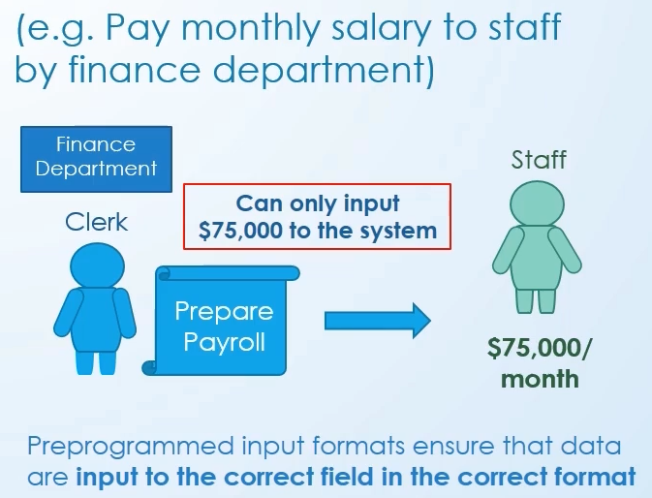
Input/Output Controls
What are the purposes of data validation and editing procedures?

Slide 22
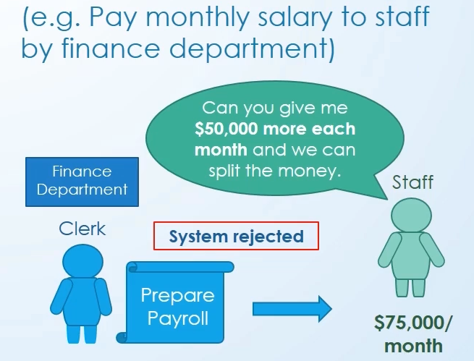
Input/Output Controls
What are the purposes of data validation and editing procedures?

Slide 23
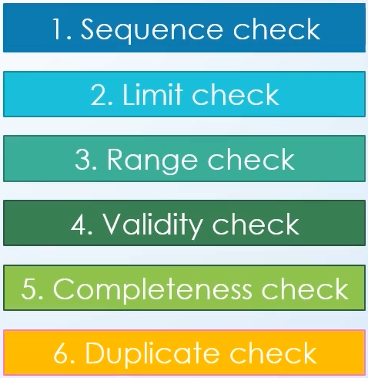
Input/Output Controls
What are the data validation types?
Notes:
ما هي أنواع التحقق من صلاحية البيانات؟
1- فحص التسلسل Sequence Check
2- فحص الحد Limit Check
3- فحص المجال Range Check
4- فحص الصلاحية Validity Check
5- فحص الاكتمال completeness Check
6- فحص التكرار Duplicate Check

Slide 24
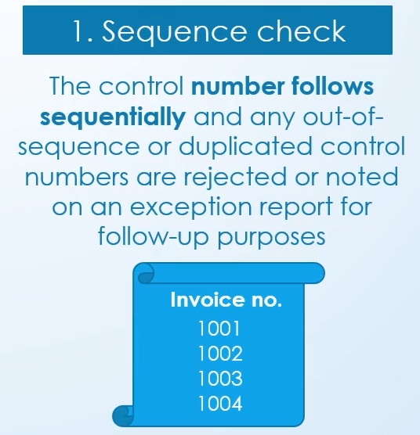
Input/Output Controls
What are the data validation types?

Slide 25
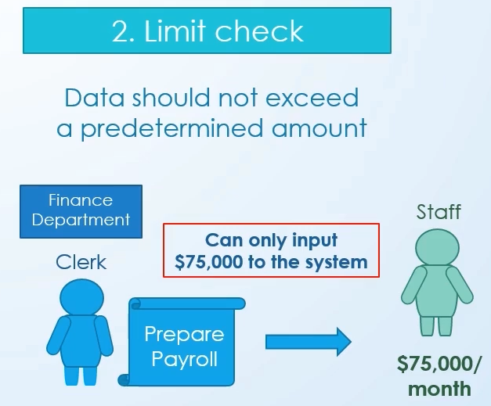
Input/Output Controls
What are the data validation types?

Slide 26
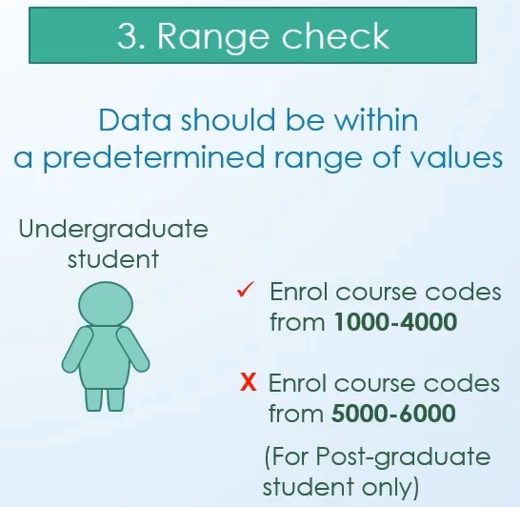
Input/Output Controls
What are the data validation types?

Slide 27
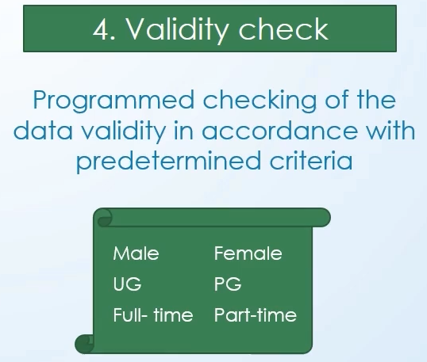
Input/Output Controls
What are the data validation types?

Slide 28
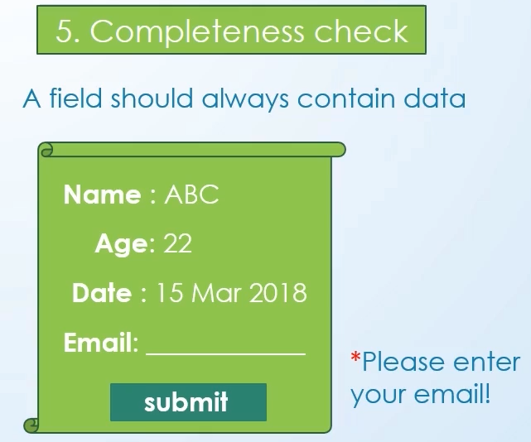
Input/Output Controls
What are the data validation types?

Slide 29
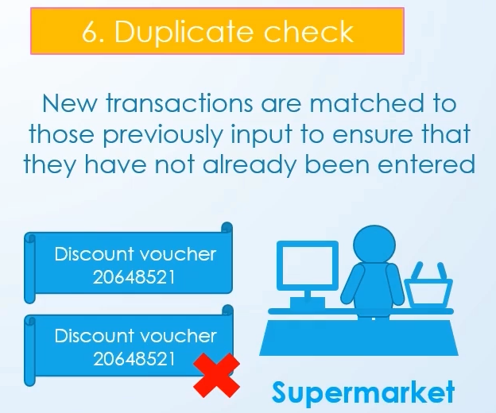
Input/Output Controls
What are the data validation types?

Slide 30
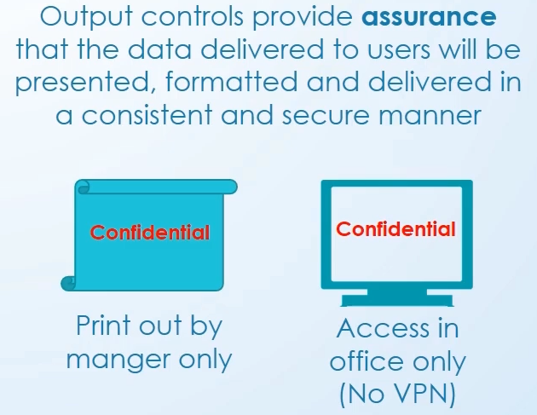
Input/Output Controls
What are the output controls?

